Slide 1
DEPARTAMENTO DE CIENCIAS ECONÓMICAS, ADMINISTRATIVAS Y DE COMERCIO CARRERA DE INGENIERÍA EN ADMINISTRACIÓN TURÍSTICA Y HOTELERA PROYECTO DE TITULACIÓN PREVIO A LA OBTENCIÓN DEL TÍTULO DE INGENIERA EN ADMINISTRACIÓN TURÍSTICA Y HOTELERA
TEMA: ANÁLISIS DEL PATRIMONIO HISTÓRICO CULTURAL DE LA CIUDAD DE RIOBAMBA COMO FACTOR DE DESARROLLO
AUTOR: CARRERA BURBANO CARLA BELÉN
DIRECTOR: Msc. CHIRIBOGA BARBA DANNY FERNANDO
SANGOLQUÍ
2018

Slide 2
Definición
Del
problema
Problema

Slide 3
Fundamentar
Diagnosticar
Desarrollo turístico
Patrimonio histórico cultural
Marcos
Entorno
Sugerir
Analizar
Objetivos

Slide 4
Metodología
Sistémico
Explicativo
Aplicada
No experimental
Datos

Slide 5
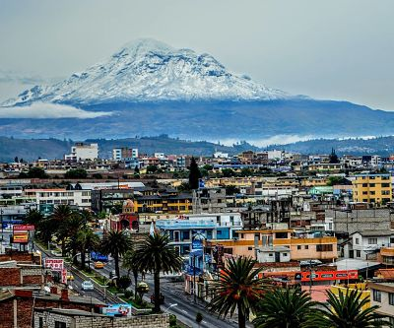
Idea a defender
Riobamba
Patrimonio
Desarrollo turístico

Slide 6
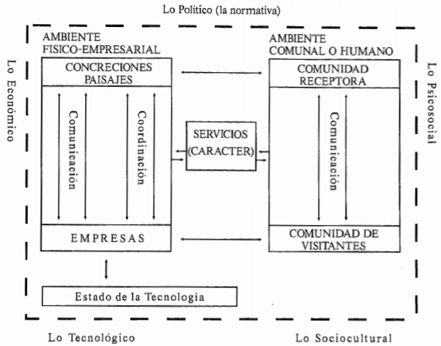
Sistema turístico
(Ascanio, 2014)
Teoría

Slide 7
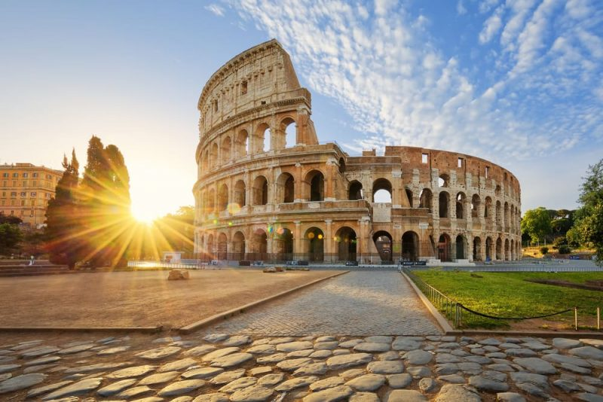
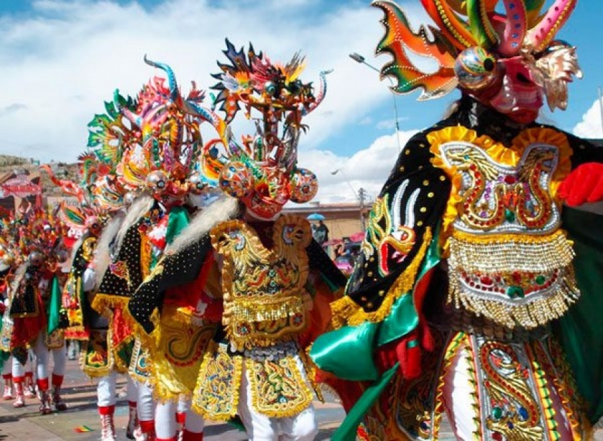
Actividades
Actores
Patrimonio
Sistema
Teoría

Slide 8
Referencias
Toledo, ES
Oporto, PT
Quito, EC
Cuenca, EC

Slide 9
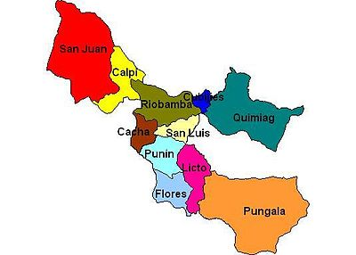
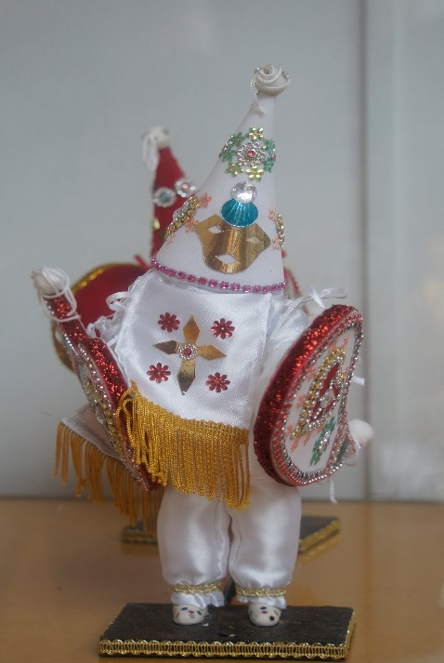
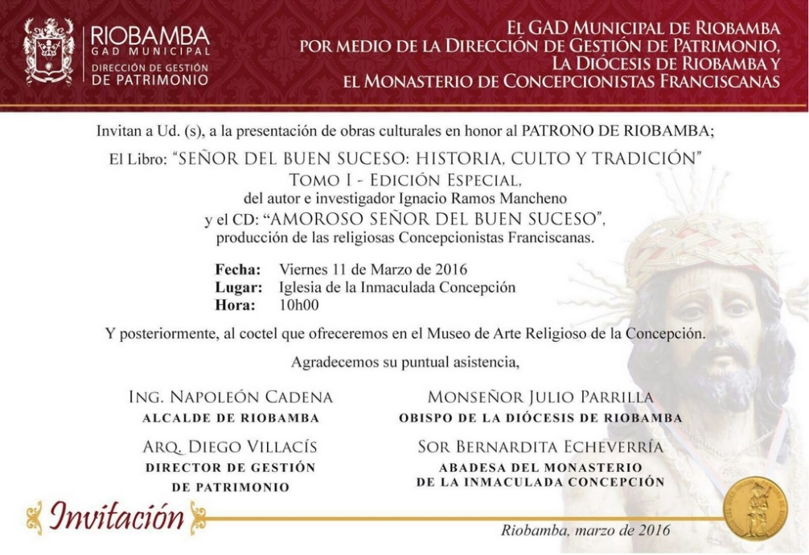
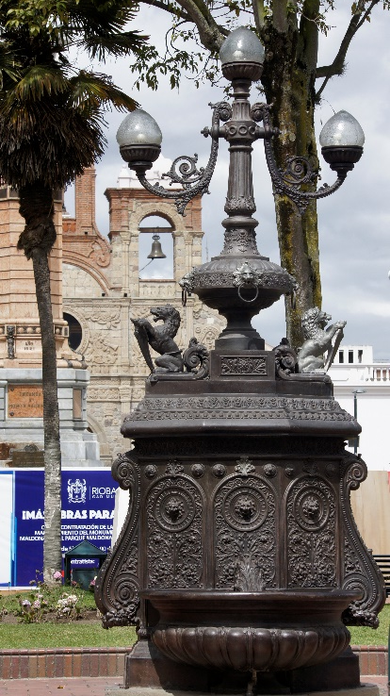
15 de agosto
1534
Diagnóstico

Slide 10
Ubicación
Patrimonio cultural
Patrimonio
Imagen urbana
Atractivos turísticos y patrimonio
Alianzas estratégicas
Estancia Productos turísticos
FODA

Slide 11
Resultados

Slide 12
Iglesias
Histórico
Museos
Patrimonio Inmaterial
Histórico
Social
Turístico
Turístico
Turístico
Social
Histórico
Parques y plazas
Social
Turístico
Cultural
Análisis

Slide 13
Accesibilidad
Ambiental
Turismo
Estrategias

Slide 14
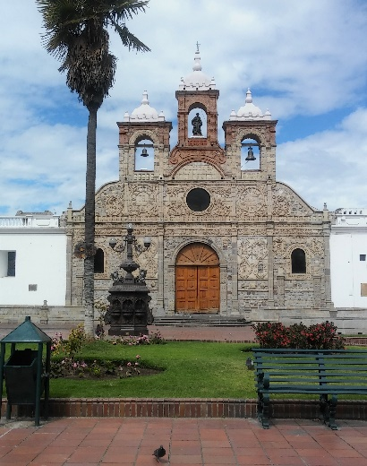
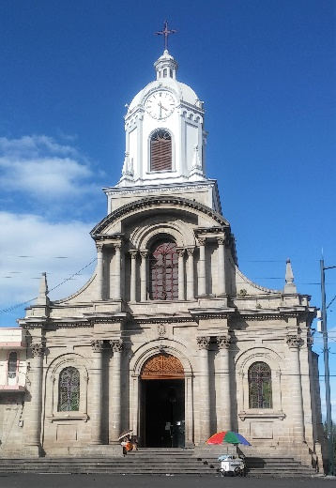
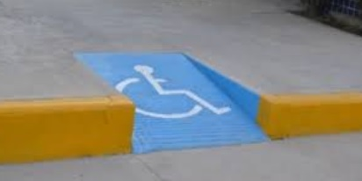
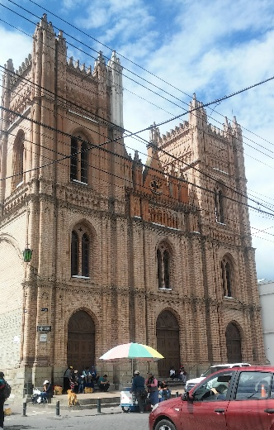
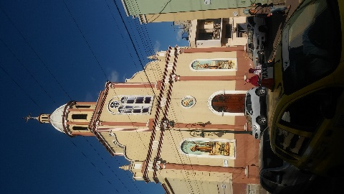
Accesibilidad

Slide 15
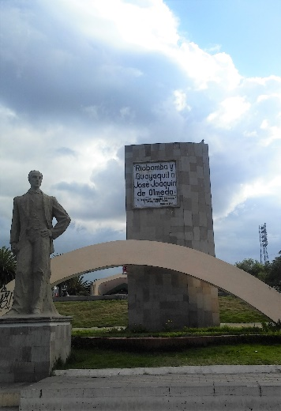
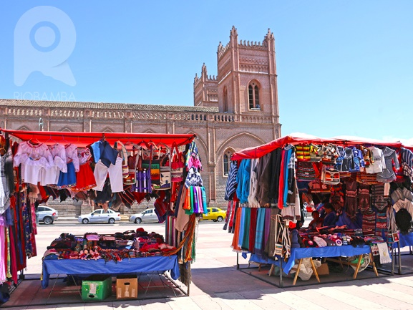
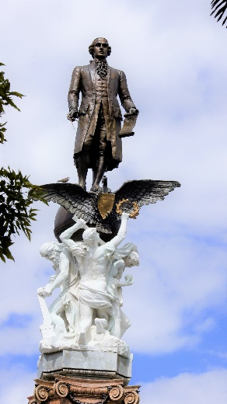
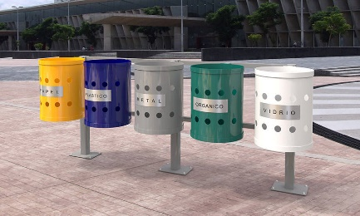
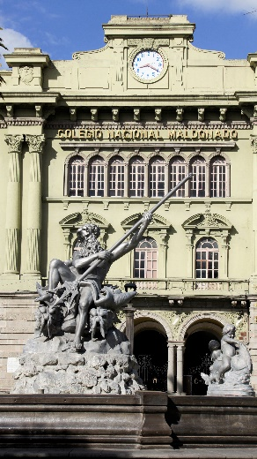
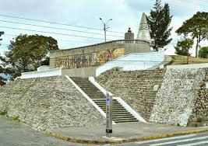
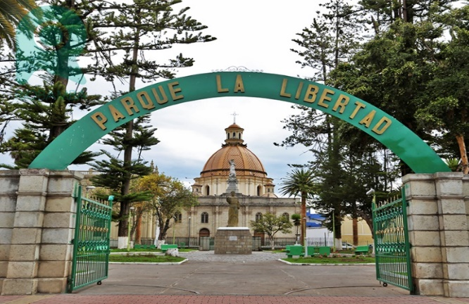
Ambiental

Slide 16
Señalética
Cursos vacacionales
Feria gastronómica
Guianza
Promoción turística
Turismo

Slide 17
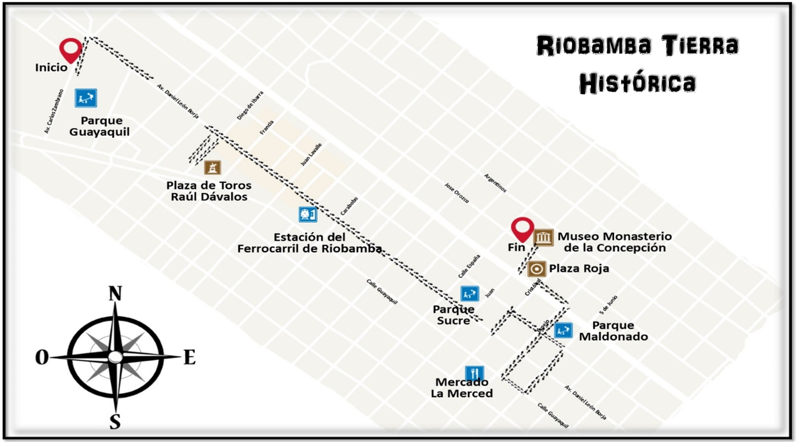
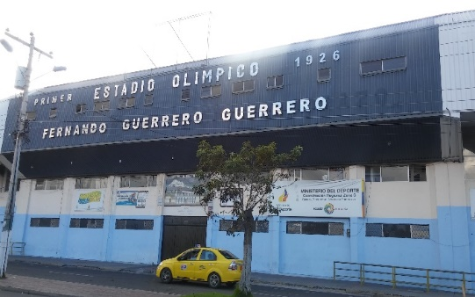
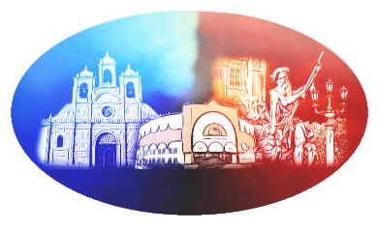
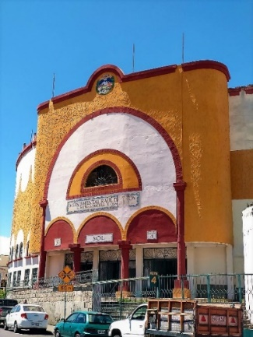
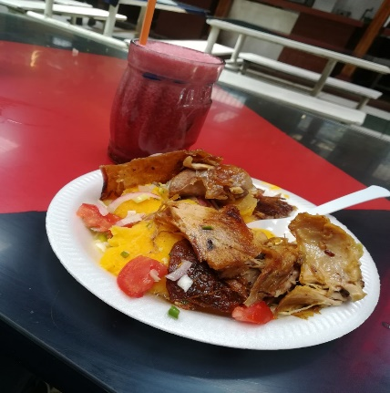
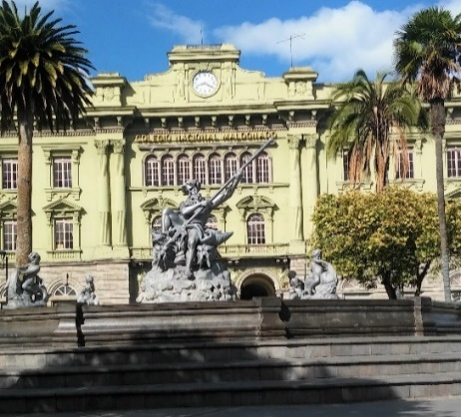
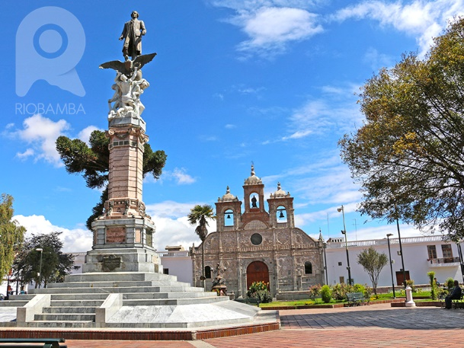
Ruta

Slide 18
Conclusiones
Fundamentación
Diagnóstico
Recomendaciones
Investigaciones
Patrimonio
Estrategias
Patrimonio

Slide 19
Bibliografía
Asamblea Constituyente. (20 de Octubre de 2008). Asamblea Nacional de la República del Ecuador. Recuperado el 22 de Mayo de 2017, de http://www.asambleanacional.gob.ec/sites/default/files/documents/old/constitucion_de_bolsillo.pdf
Ascanio, A. (2014). Turismo como sistema de servicios: Soportes físicos y estrategias. Papers de Turisme(6), 35-50. Recuperado el 20 de Julio de 2017, de http://www.papersdeturisme.gva.es/ojs/index.php/Papers/article/viewFile/217/184
Cadena Oleas, N. (Febrero de 2015). Gobierno Descentralizado Municipal de Riobamba. Plan de Desarrollo y Ordenamiento Territorial, Gobierno Descentralizado Municipal de Riobamba, Riobamba. Recuperado el 06 de Enero de 2017, de http://app.sni.gob.ec/sni-link/sni/PORTAL_SNI/data_sigad_plus/sigadplusdocumentofinal/0660000360001_Plan%20de%20Desarrollo%20Cantonal%202014-2019_15-03-2015_12-35-54.pdf
Caro, J. L., Luque, A., & Zayas, B. (2015). Nuevas tecnologías para la interpretación y promoción de los recursos turísticos culturales. Pasos. Revista de Turismo Y Patrimonio Cultural, 13(4), 931-945. Recuperado el 21 de Julio de 2017, de http://www.pasosonline.org/es/articulos/download/file?fid=57.817
Chávez, E. (2017). Riobamba cuna de la radiodifusón en el Ecuador. En E. Chávez Medina, & F. Cepeda Astudillo (Ed.), Sucedió en Riobamba, Relatos y anécdotas de la ciudad y su gente (pág. 172). Riobamba, Chimborazo, Ecuador: Casa de la Cultura Ecuatoriana Benjamín Carrión Núcleo de Chimborazo. Recuperado el 1 de Febrero de 2018
Ministerio de Coordinación de la Política y Gobiernos Autónomos Descentralizados. (Febrero de 2011). Asociación de Municipalidades Ecuatorianas. Recuperado el 22 de Mayo de 2017, de http://www.ame.gob.ec/ame/pdf/cootad_2012.pdf
Ministerio de Turismo. (17 de Abril de 2015). Ministerio de Turismo. Recuperado el 10 de Mayo de 2017, de http://www.turismo.gob.ec/con-mas-de-100-eventos-ecuador-celebra-el-dia-mundial-del-patrimonio-cultural/
Ministerio de Turismo. (s.f.). Ministerio de Turismo. Recuperado el 10 de Mayo de 2017, de http://www.turismo.gob.ec/valores-mision-vision/
Ronda, Comarca Natural de la Serranía. (2016). Plan de Dinamización Turística de Ronda. Plan de Dinamización, Tursimo Ronda, Ronda. Recuperado el 28 de Enero de 2017, de http://www.turismoderonda.es/images/www/dynamic/pdf/plandestinoronda/pdtR.pdf

Slide 20
GRACIAS

